Slide 1
Orleans +ES / CQRS+SF解决方案分享
郑承良

Slide 2
目录
Actor模型&Orleans
（编程层面）
ES/CQRS
（架构层面）
Service Fabric
Docker介绍

Slide 3
Actor模型&Orleans（细粒度）

Slide 4
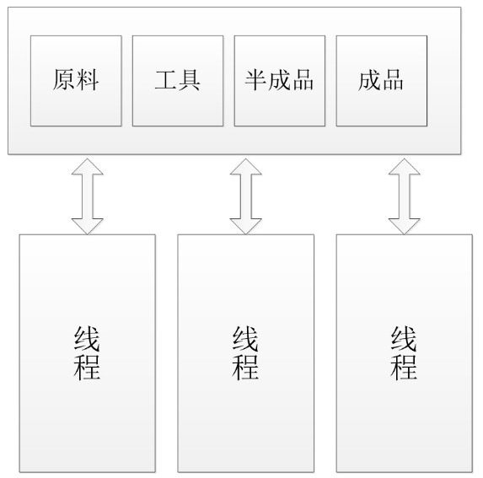
传统并发方式：共享内存模型

Slide 5
传统并发的痛点举例：数据库层面
开始
用户甲的操作
1.开始事务
2.访问表A
3.访问表B
4.提交事务
乙用户在操作
1.开始事务
2.访问表B
3.访问表A
4.提交事务
time
Microsoft SQL Server 数据库引擎具有多粒度锁定，允许一个事务锁定不同类型的资源。 为了尽量减少锁定的开销，数据库引擎自动将资源锁定在适合任务的级别。 锁定在较小的粒度（例如行）可以提高并发度，但开销较高，因为如果锁定了许多行，则需要持有更多的锁。 锁定在较大的粒度（例如表）会降低了并发度，因为锁定整个表限制了其他事务对表中任意部分的访问。 但其开销较低，因为需要维护的锁较少。
数据库引擎通常必须获取多粒度级别上的锁才能完整地保护资源。 这组多粒度级别上的锁称为锁层次结构。 例如，为了完整地保护对索引的读取，数据库引擎实例可能必须获取行上的共享锁以及页和表上的意向共享锁。
Notes:
数据库搜索引擎会定期检测这种状况，一旦发现有情况，立马选择一个事务作为牺牲品。牺牲的事务，将会回滚数据。这种相互等待的过程，是一种耗时耗资源的现象。

Slide 6
传统并发的痛点举例：应用程序层面
编程：多线程、锁、并发集合、异步、设计模式（队列、约定顺序、权重）、编译
无力：单系统的无力性：①地理分布型②容错型
性能：锁，性能会降低
测试：①从坑里爬出来不难，难的是我们不知道自己是不是在坑里（比如刚才死锁的例子）
②遇到bug难以重现。有些问题特别是系统规模大了，可能运行几个月才能重现问题
4. 维护：①我们要保证所有对象的同步都是正确的、顺序的获取多个锁。
②12个月后换了另外10个程序员仍然按照这个规则维护代码

Slide 7
传统并发的痛点：共享内存模型
简单总结：
并发问题确实存在
共享内存模型正确使用掌握的知识量多
加锁效率就低
依旧可能有不确定性

Slide 8
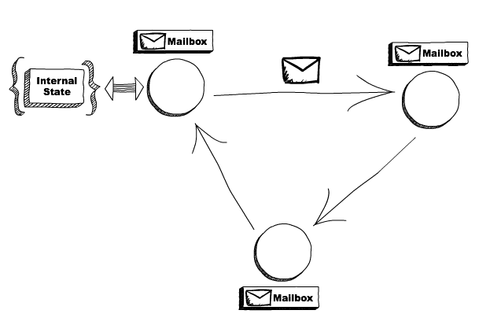
Actor模型
Actor由3部分组成：状态（State）+行为（Behavior）+邮箱（Mailbox）。
State是指actor对象的变量信息，存在于actor之中，actor之间不共享内存数据，actor只会在接收到消息后，调用自己的方法改变自己的state，从而避免并发条件下的死锁等问题；
Behavior是指actor的计算行为逻辑；邮箱建立actor之间的联系，一个actor发送消息后，接收消息的actor将消息放入邮箱中等待处理，邮箱内部通过队列实现，消息传递通过异步方式进行。

Slide 9
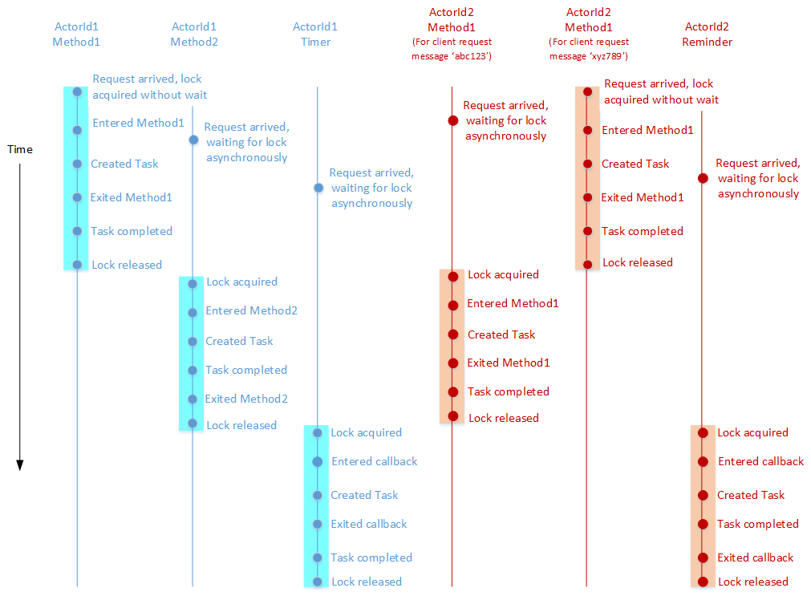
Notes:
举个例子：多个玩家合作在打Boss，每个玩家都是一个单独的线程，但是Boss的血量需要在多个玩家之间同步。同时这个Boss在多个服务器中都存在，因此每个服务器都有多个玩家会同时打这个服务器里面的Boss。
因为如果多线程并发请求，默认情况下它只会并发处理。这种情况下可能造成数据冲突。
但是Actor是单线程模型，意味着即使多线程来通过Actor ID调用同一个Actor，任何函数调用都是只允许一个线程进行操作。并且同时只能有一个线程在使用一个Actor实例。

Slide 10
Actor模型：Orleans
来自微软研究院，Halo 4和Halo 5云服务的平台。
https://github.com/dotnet/orleans
Erlang和Akka的Actor平台仍然使开发人员负担与许多分布式系统的复杂性：关键的挑战是开发管理Actor生命周期的代码，处理分布式竞争、处理故障和恢复Actor以及分布式资源管理等等都很复杂。
托管Actor
1.一个Orleans的Actor总是存在的，但是它不能被显式地创建或销毁。它的存在超越任何内存中任何实例的生命周期，从而超越了任何特定服务器的生命周期。
2.Orleans Actor是自动实例化:如果内存没有Actor实例，它会自动创建，发送到Actor的一个消息是当前服务器上创建一个新的实例。一个未使用的Actor实例作为运行时资源管理的一部分自动回收。一个actor实例从来不会失败: 如果服务器S崩溃, 发送给这个S中Actor的下一个消息将被自动实例化到另外一个服务器A，消除应用程序需要监督和人为编码显式地重建失败的Actor。
3.Actor的位置实例对应用程序代码是透明的,这极大地简化了编程。
4.Orleans可以自动创建多个实例相同的无状态的Actor，Actor可以无缝地热扩展。

Slide 11
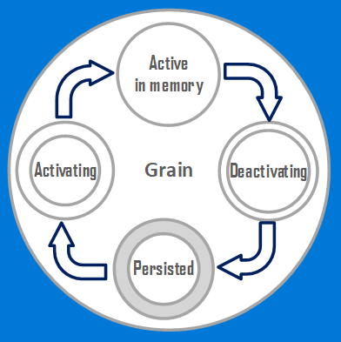
Actor模型：Orleans，生命周期

Slide 12
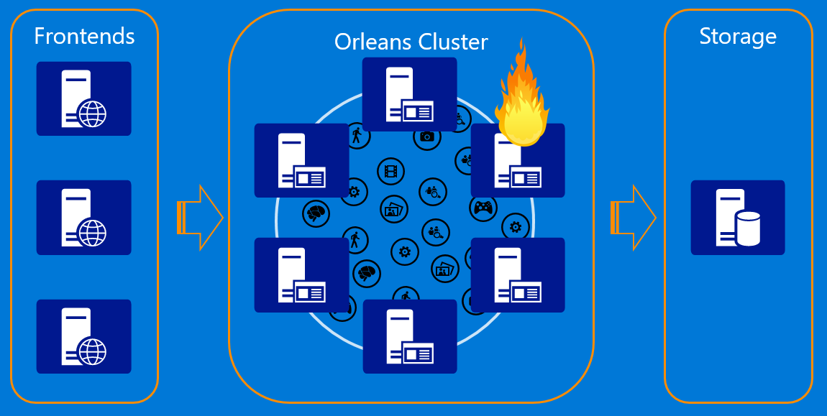
Actor模型：Orleans，容错

Slide 13
Actor模型：Orleans，优缺点
优点：
1.降低开发、测试、维护的难度
2.特殊场景下锁依旧会用到，但频率大大降低，业务代码里甚至不会用到锁
3.关注并发时，只需要关注多个actor之间的消息流
4.方便测试
5.容错
6.分布式内存
缺点：
1.也会出现死锁
2.多个actor不共享状态，通过消息传递，每次调用都是一次网络请求，不太适合实施细粒度的并行
3.编程思维需要转变

Slide 14
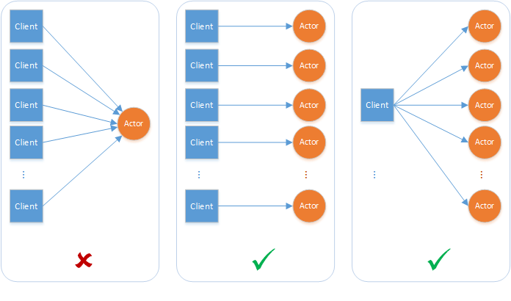
Actor模型：Orleans，actor思维

Slide 15
Actor模型：Orleans
代码

Slide 16
总结：由下往上，代码层面细粒度层面

Slide 17
ES/CQRS（架构层面）

Slide 18


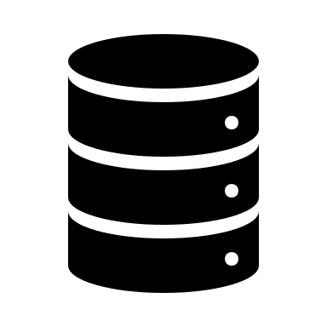
从1000万用户并发修改用户资料的假设场景开始
主流技术架构方案示意
10,000,000+用户
①每个库100万用户请求
MySQL数据库连接数在5K，分10个库最大并发能力5万，即25万TPS。
约40秒完成所有请求，还不错的成绩……
②受制于数据库连接数
③每次修改操作耗时200毫秒

Slide 19
改成1000万用户疯抢200万SKU的商品会咋样？
主流技术架构方案示意
10,000,000+用户
①善意的假设用户请求分散到不同SKU
②受制于数据库连接数
③这加乐观锁还是悲观锁呢？需要等多久一次操作？我不知道啊……

Slide 20

使用Actor解决高并发的性能问题
10,000,000+用户
内存领域对象
……1000万用户领域内存对象……
UID:1
UID:2
UID:3
UID:4
UID：
9,999,997
异步落盘
异步落盘
MySQL单实例顺序写入压测6万/TPS， 还有Group Commit方案可提升

Slide 21


Actor解决高并发争抢的性能问题
领域对象上，
单次请求处理时间：微秒级
10,000,000+用户
内存领域对象
无竞争争抢
领域内单线程顺序执行
……200万商品SKU领域内存对象……
SKU ID:1
库存数100
SKU ID:2
库存数99
SKU ID:3
库存数99
MySQL单实例顺序写入压测6万/TPS，还有Group Commit方案可提升
Notes:
由于1000万+用户的请求根据购物意愿分散到200万个商品SKU上：
每个内存领域对象都强制串行执行用户请求，避免了竞争争抢；
内存领域对象上扣库存操作处理时间极快，基本没可能出现请求阻塞情况；
从架构层面彻底解决高并发争抢的性能问题！！
理论模型，TPS>100万+……

Slide 22

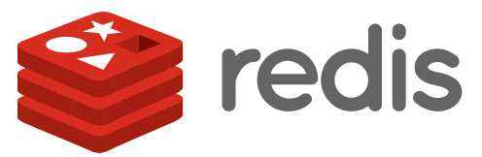
内存领域对象 VS. 分布式缓存
你是说分布式缓存
是多余的存在？
从技术实现角度看：
堆Redis，技术上有些僵硬；
Redis单线程模式的优势与劣势都很明显；
数据结构的灵活性；
Notes:
单线程的会产生同步锁，也就是阻塞式的，难以运用多核处理读写；可以通过在单机开多个Redis实例来完善

Slide 23
内存领域对象的高可用保障
部署实践
每64GRAM物理机上部署3个节点 每个节点20万SKU领域对象
10,000,000+用户
SKU领域节点（JVM）
（对象ID:1-100000）
SKU领域节点（JVM）
（对象ID:100001-200000）
SKU领域节点（JVM）
（对象ID:N-200万）
Event Sourcing
Base on
Cassandra
……
……
……
……
30分钟前镜像
20分钟前镜像
10分钟前镜像
Event Store
Notes:
https://blog.csdn.net/u011537073/article/details/78439667

Slide 24

内存领域对象的高可用保障
（2秒以内完成以下操作）
10,000,000+用户
灾难节点恢复过程
注册中心检测到某节点宕机或无法联系
把原故障节点摘除
试图创建一个空白的新节点
加载最近的快照到内存
从Event Sourcing加载操作命令在新节点中回放
把新节点加入集群，继续接受新操作命令
SKU领域节点（JVM）
（空白节点）
SKU领域节点（JVM）
（对象ID:1-100000）
SKU领域节点（JVM）
（对象ID:100001-200000）
SKU领域节点（JVM）
（对象ID:N-200万）
Event Sourcing
Base on
Cassandra
……
……
……
……
30分钟前镜像
20分钟前镜像
10分钟前镜像
Event Store

Slide 25
事件有用，大数据，机器学习分析

Slide 26
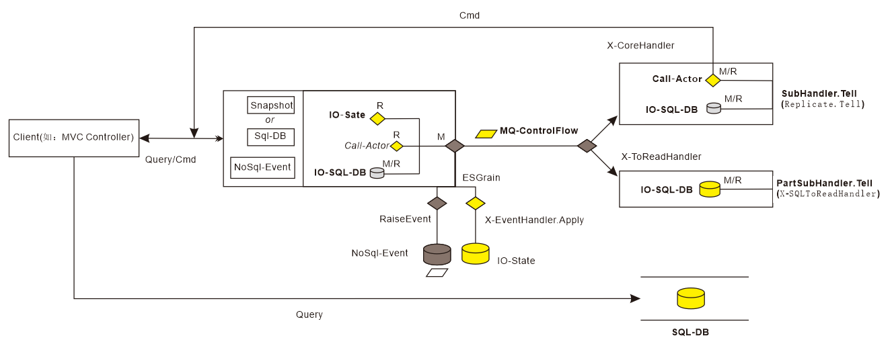

Slide 27
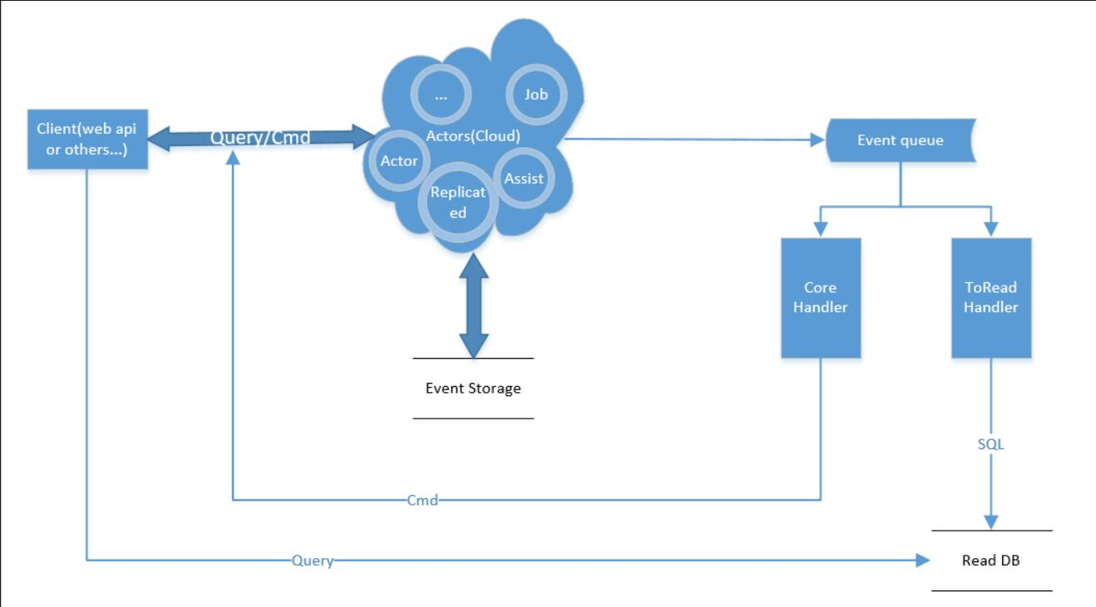

Slide 28
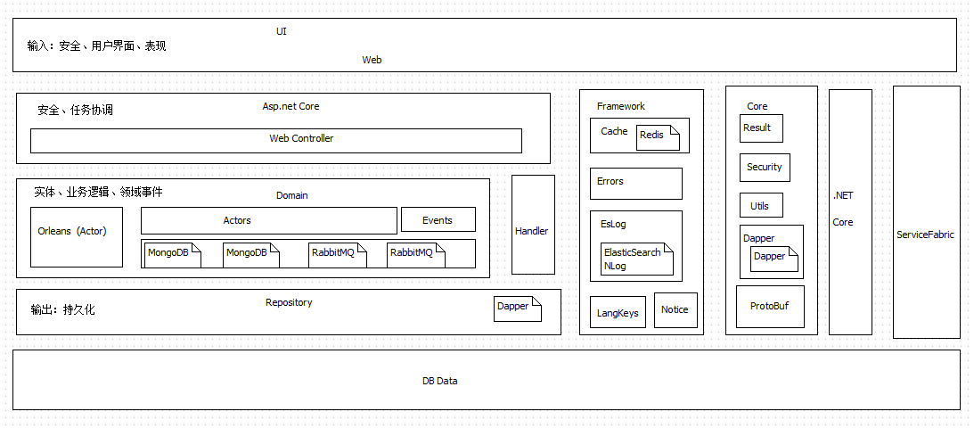

Slide 29
代码：https://github.com/RayTale/Ray

Slide 30
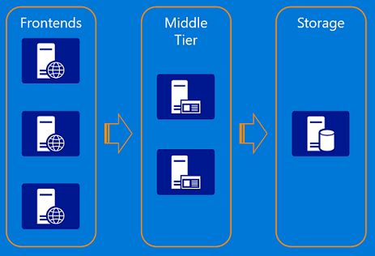
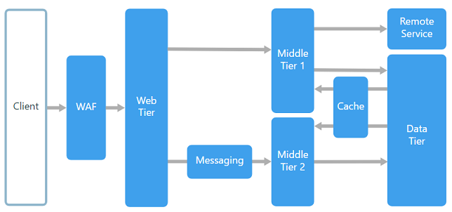
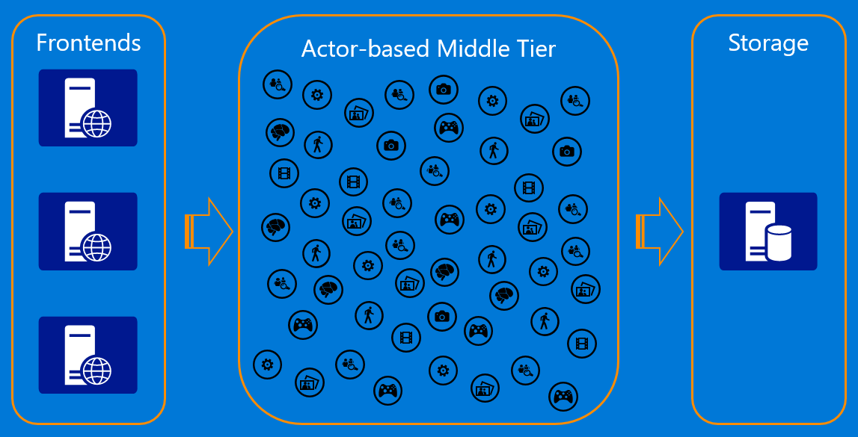
1.传统分层的方式性能依旧有瓶颈
2.传统的事件溯源框架，没用Actor，每次要读写数据库，那么连接数的问题依旧存在，CQRS后会好些
3.分布式内存、扩容、容错
4.硬堆Redis、MQ、MongoDB，有些僵硬

Slide 31
总结：由上往下，架构层面粗粒度层面

Slide 32
Service Fabric

Slide 33

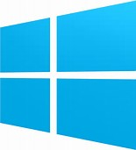

Lifecycle
Management
Always On Availability
Orchestration
Programming Models
Health & Monitoring
Dev & Ops Tooling
Auto
scaling
Dev Box
Azure
On Premise
Data centers
Other Clouds
Notes:
https://www.sohu.com/a/125896003_609518
https://docs.microsoft.com/zh-cn/azure/service-fabric/

Slide 34
什么是Service Fabric？
构建集群 – 用于创建资源池
高可用 – 检测和处理故障
编排 – 管理要求的状态配置
管理后台 – 升级和健康监控
编程模型 – 微服务应用平台
可靠和低延迟 – 支持有状态的工作负载
久经考验 – 已经使用大约10年
Notes:
首先是一个资源池集群，并对托管环境进行了抽象，可以让你运行自己的任意工作负载。
这个集群是高可用的，会自动检测和处理故障。
这个集群可以用来编排你的工作负载。
SF提供了一个简单的管理后台可以用来监控集群的状况。
相对于类似产品，SF的一大特点就是提供了独有的编程模型（当然并没有强制你使用）
通过这个编程模型，可以极大降低开发高可靠低延迟的分布式系统的门槛。
和所有微软产品一样，SF是一个全家桶，把你需要的东西都集成好，开箱即用。
SF虽然上市才几年，但是在微软内部已经使用了大约10年了。所以说是极其成熟和稳定的。

Slide 35
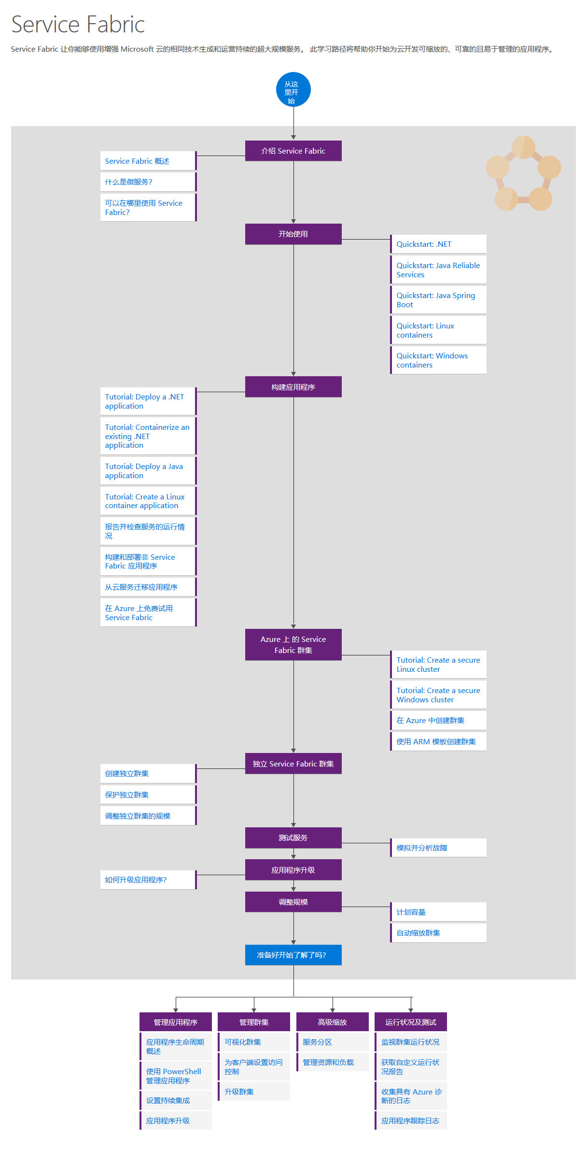

Slide 37
总结：运维+构建集群

Slide 38
Docker介绍
容器是什么
Docker是什么
dockerfile：打包脚本，由Docker引擎调用；环境代码化，代码化了可以版本化。
Yaml文件

Slide 39
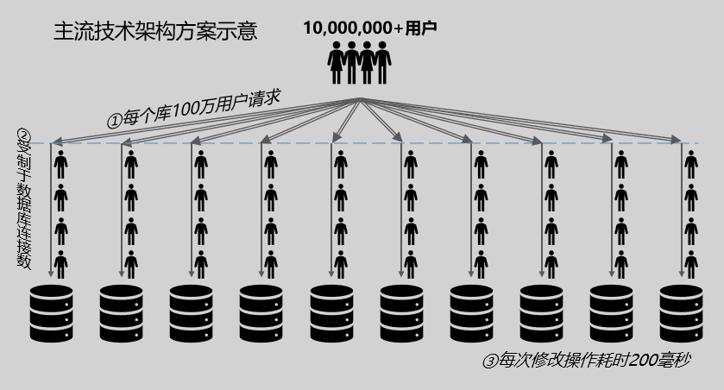
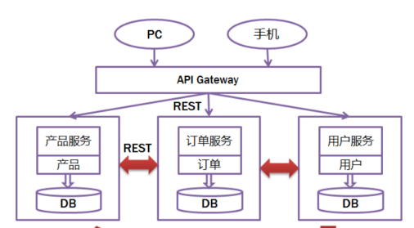
Docker介绍：架构上的意义
1.每一列都是一个进程，水平扩容太复杂，放到容器里就方便了
2.对比SF介绍第一页PPT内容

Slide 40
总结：
建立分布式系统的两种最佳实践：
1.进程级别：容器+运维工具
①Docker（流行的容器技术）+K8s；
②SF进程级编程模型（MS支持的容器技术）+SF
2.线程级别：Actor+运维工具（k8s/sf）

Slide 41
谢谢大家
参考：
1.ES/CQRS部分内容参考：《领域模型 + 内存计算 + 微服务的协奏曲：乾坤（演讲稿）》
2017年互联网应用架构实战峰会
2.其他细节来自互联网，不一一列出

